Slide 1
Report
Bogatyrev K.K.
06.10.2025

Slide 2
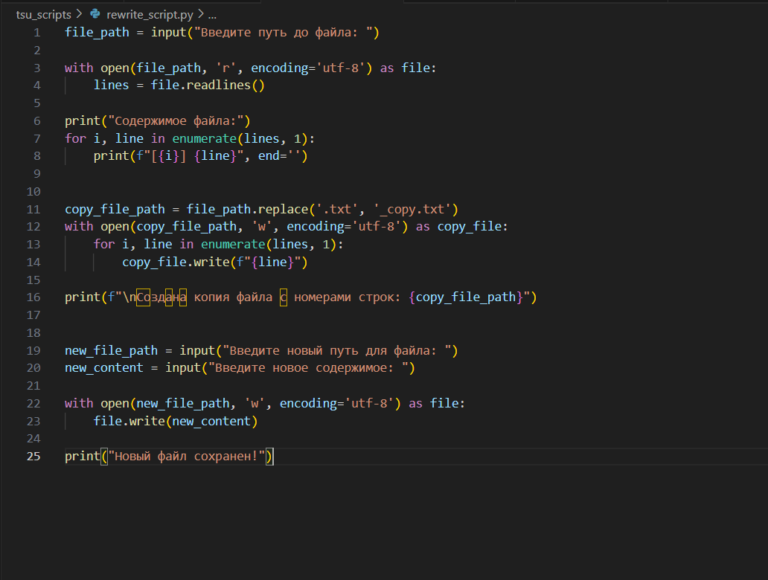
Что сделано?
1) Назначены пары, которые будет вести Ирина.
2) С Никитой Чалым продолжаем разрабатывать скрипт.
3) Изучен Git.

Slide 3
Планы
1) Доработать код, Никита уже внес комментарии
2) Параллельное изучение С++

Slide 4
Благодарю за внимание!

